Slide 1
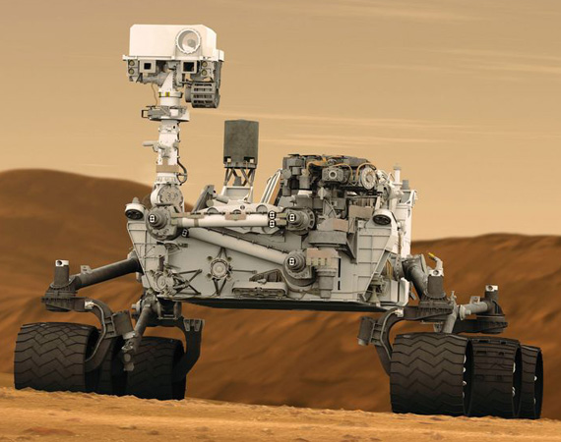
Ejercicio: Mars Rover
Descripción
Desarrollar un API que permita al Mars Rover moverse alrededor del planeta (grilla).
Posición Inicial:
Punto (X,Y)
Orientación (N,S,E,W)
Comandos (string):
Avanzar adelante/atras(f,b)
Girar izquierda/derecha(l,r)
Límites: Dar la vuelta al planeta.
Notes:
Implement obstacle detection before each move to a new square. If a given sequence of commands encounters an obstacle, the rover moves up to the last possible point and reports the obstacle.

Slide 2
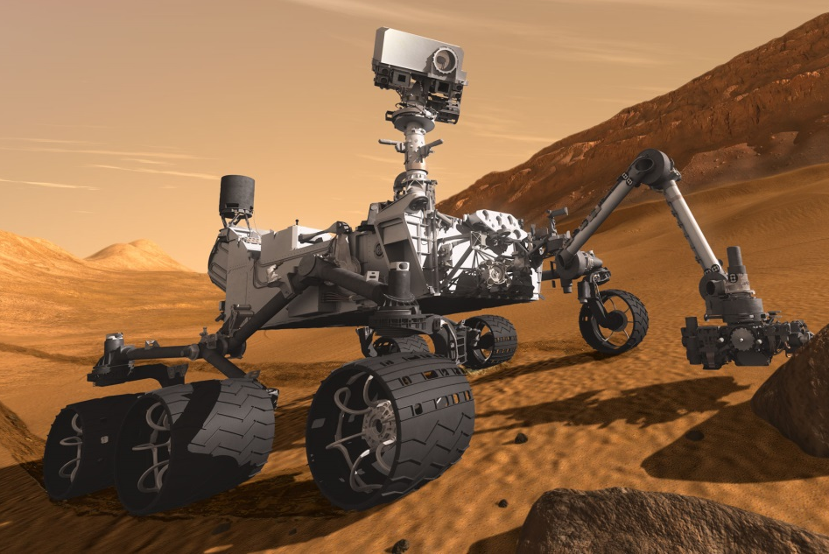
Ejercicio: Mars Rover
Ejemplo
Planeta: 100x100 grid.
Posición Inicial: 0,0 - North.
Comando: "ffrff"
Posición Final: 2,2 - East

